Slide 1
Онлайн аренда жилья

Slide 2
Основные функции
➢Регистрация пользователя
➢Поиск жилья
➢Сдача жилья в аренду
➢Возможность ставить оценки
➢Отправление аккаунта с низким рейтингом в бан

Slide 3
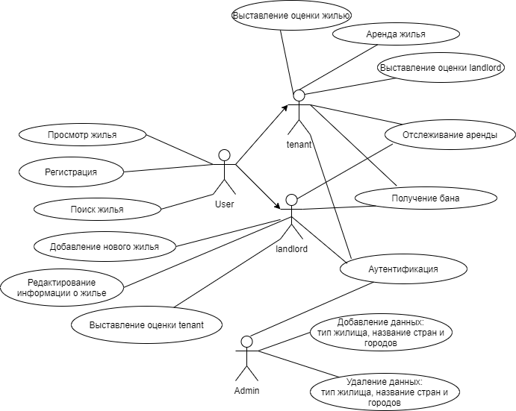
Диаграмма вариантов использования

Slide 4
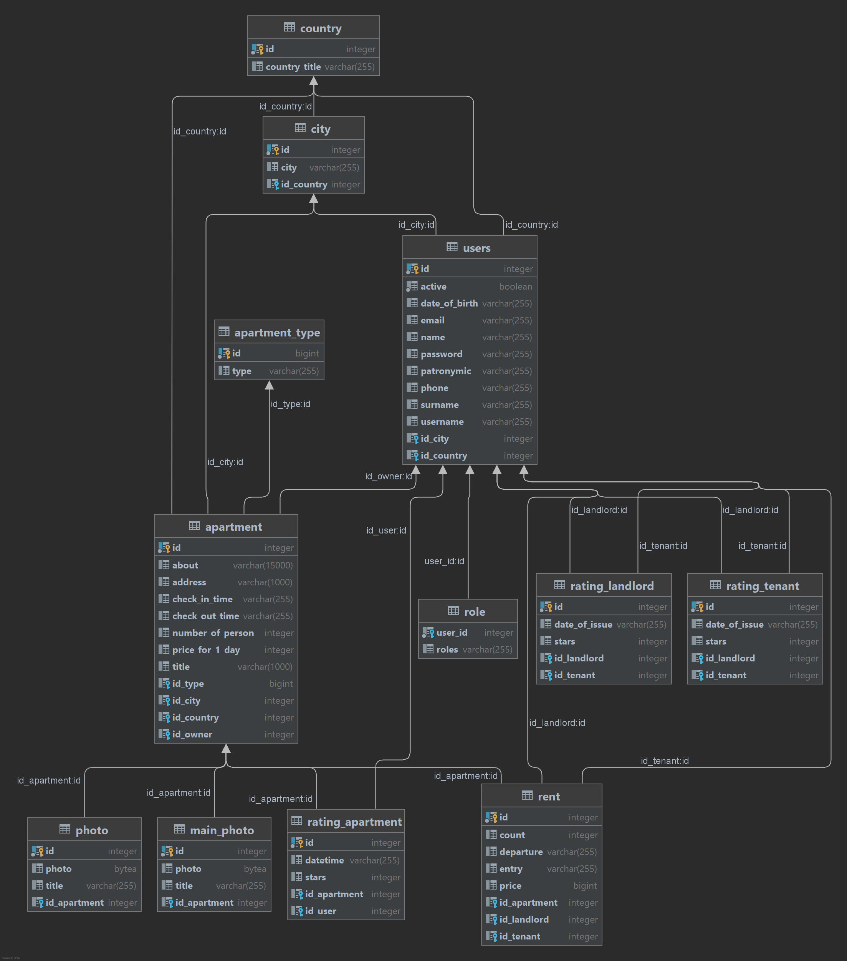
Структура базы данных

Slide 5
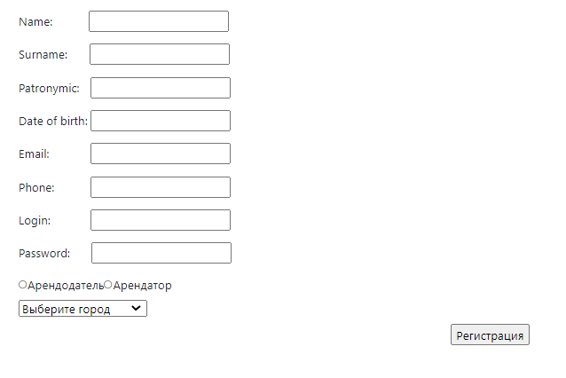
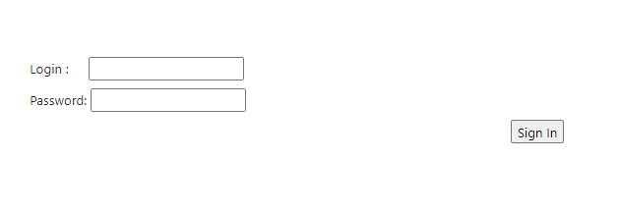
Регистрация
Вход

Slide 6
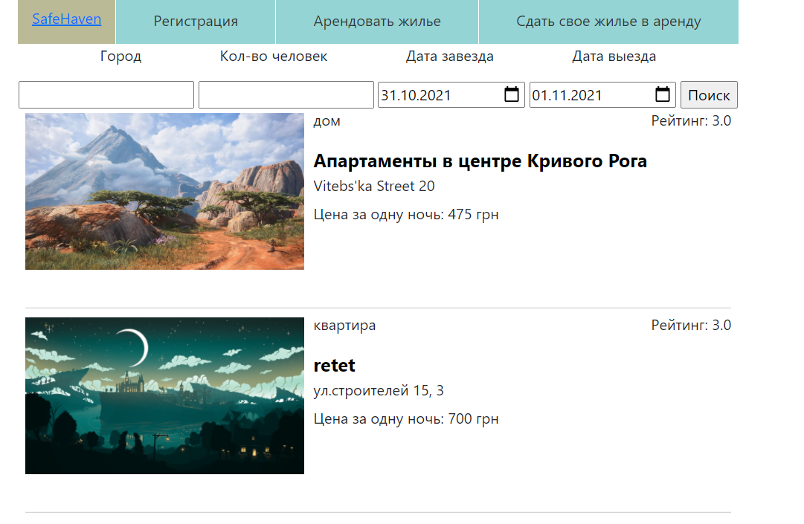
Главная страница

Slide 7
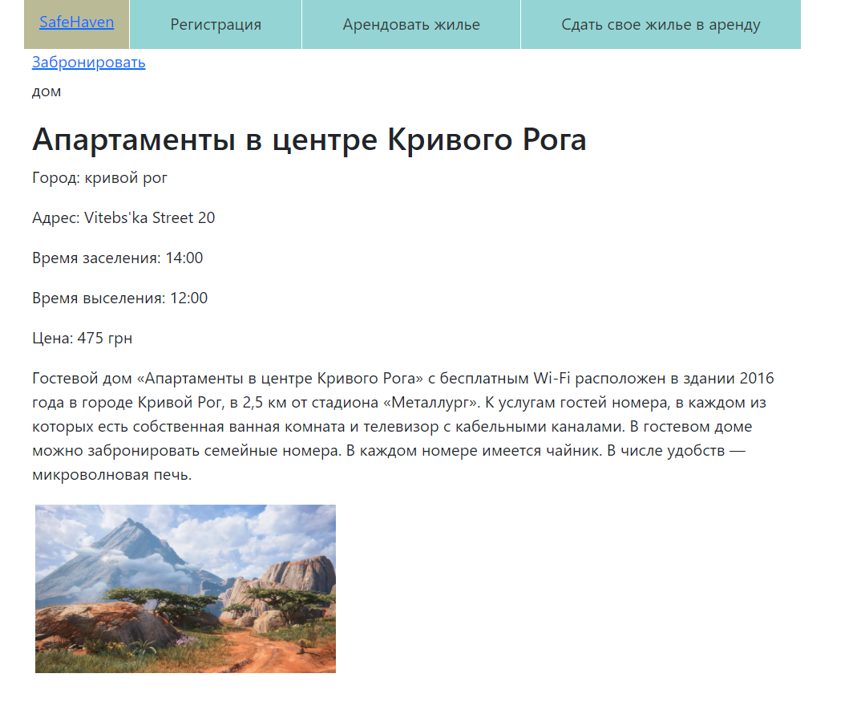
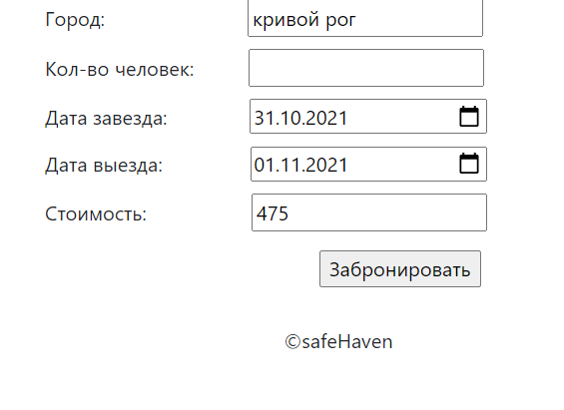
Дополнительная информация
Бронирование

Slide 8
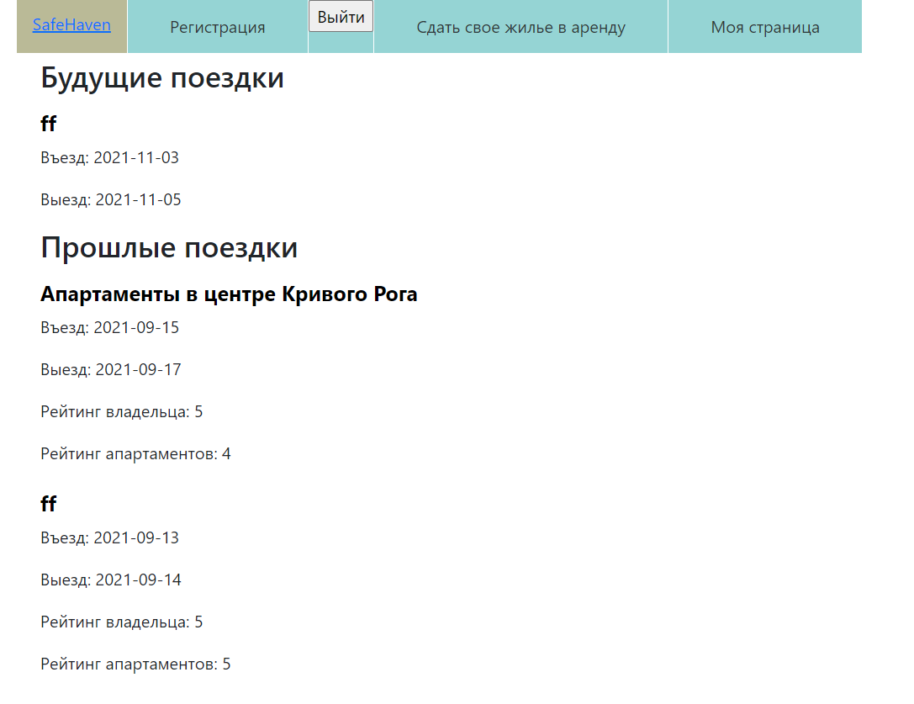
Просмотр брони у арендатора

Slide 9
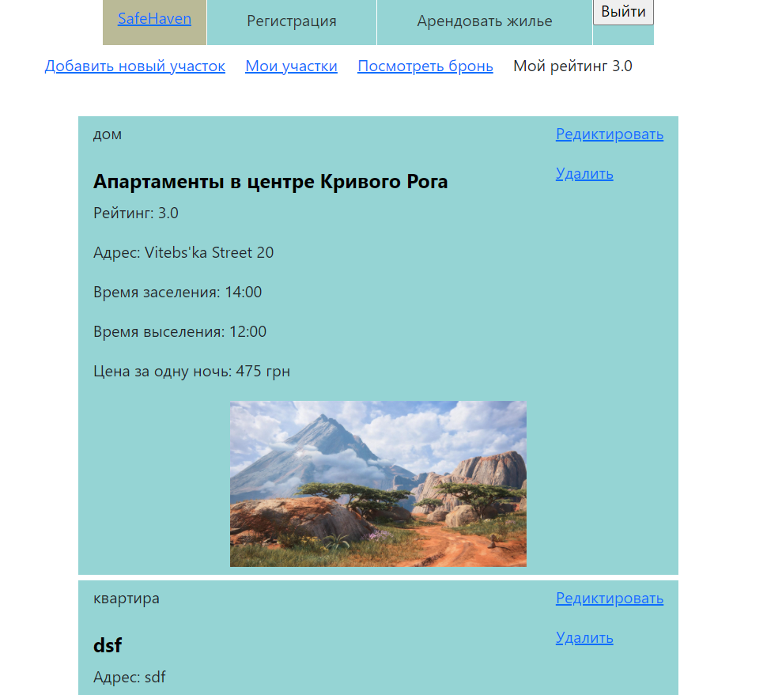
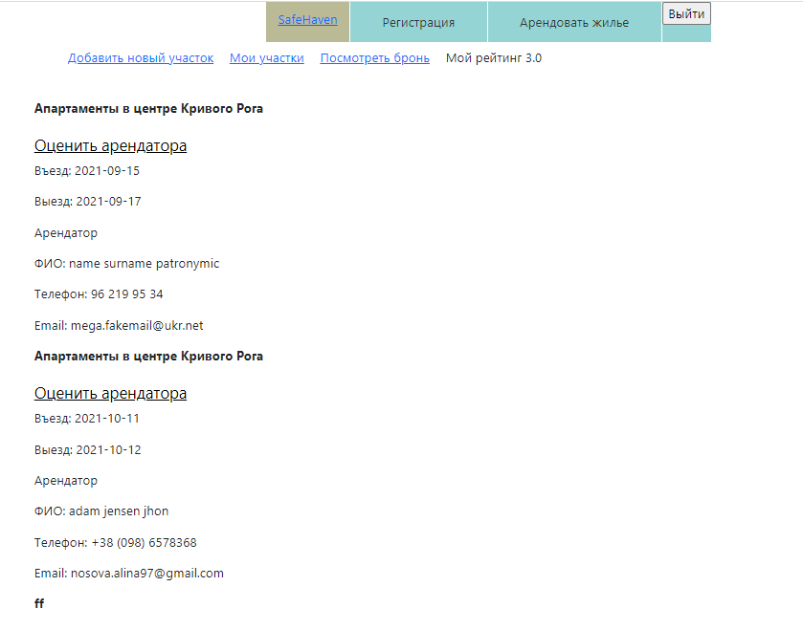
Страница арендодателя
Просмотр брони

Slide 10
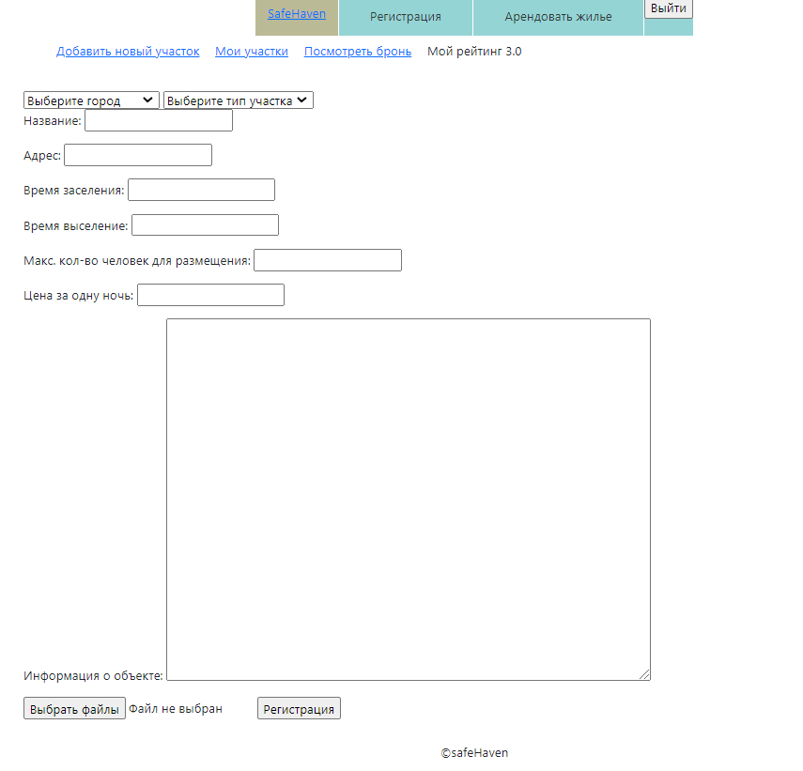
Добавление жилья

Slide 11
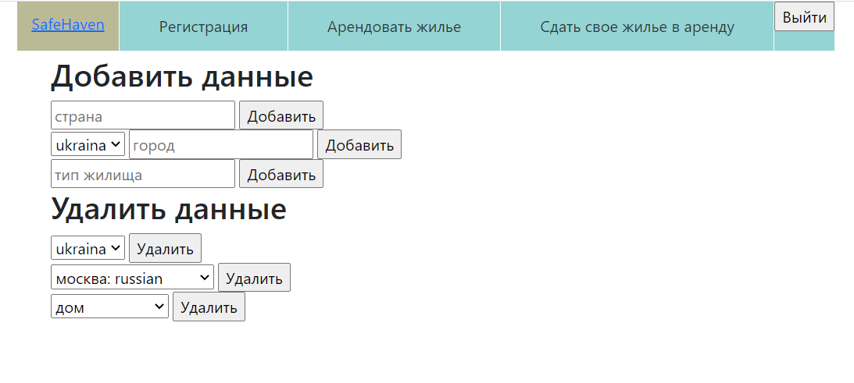
Страница администратора

